Slide 1
Teorie chyb a vyrovnávací počet 1 (155TCVI)
Přednášející: prof. Ing. Martin Štroner, Ph.D.
Místnost: B912
Email: martin.stroner@fsv.cvut.cz
www 1: k154.fsv.cvut.cz/vyuka/geodezie_geoinformatika/tcv1.php
www 2: http://k154.fsv.cvut.cz/~stroner/TCh1/

Slide 2
Teorie chyb a vyrovnávací počet 1 (155TCVI)
Přednášející: prof. Ing. Martin Štroner, Ph.D.
Literatura
[1] Hampacher, M. - Štroner, M.: Zpracování a analýza měření v inženýrské geodézii. 2. vyd. Praha: Česká technika - nakladatelství ČVUT, ČVUT v Praze, 2015. 336 s. ISBN 978-80-01-05843-5.
[2] Böhm, J. - Radouch, V. - Hampacher, M.: Teorie chyb a vyrovnávací počet. GKP, Praha 1990. ISBN 80-7011-056-2.
[3] Koch, K. R.: Parameter Estimation and Hypothesis Testing in Linear Models. Springer Verlag, Berlin, 1999, ISBN 978-3-540-65257-1.
[4] Hampacher, M. - Radouch, V.: Teorie chyb a vyrovnávací počet 10, 20. Příklady a návody ke cvičení. ČVUT v Praze, 2000, ISBN 80-01-02250-1
[5] Hampacher, M. - Radouch, V.: Teorie chyb a vyrovnávací počet 10. ISBN: ČVUT v Praze, 1997, ISBN 80-01-01704-4

Slide 3
Teorie chyb a vyrovnávací počet 1
Témata přednášek
Úvod do předmětu. Chyby měření. Charakteristiky náhodných veličin.
Vybraná rozdělení pravděpodobnosti náhodných veličin. Bodové a intervalové odhady. Testování shody rozdělení.
Zákon hromadění skutečných chyb, směrodatných odchylek.
Dvou a vícerozměrné chyby a charakteristiky přesnosti. Vyrovnání měření. Vyrovnání měření přímých. Dvojice měření.
Metoda nejmenších čtverců. Vyrovnání měření zprostředkujících.
Vyrovnání měření zprostředkujících – příklady.
Vyrovnání měření zprostředkujících – přehled postupu vyrovnání, kontroly.
Vyrovnání podmínkových měření.
Vyrovnání zprostředkujících s podmínkami.
Vyrovnání geodetické sítě. Vyrovnání sítě volné, vázané.
Regresní a korelační analýza - lineární regrese.
Testování statistických hypotéz.
Závěr, ke zkoušce.

Slide 4
Teorie chyb a vyrovnávací počet 1
Téma č. 1: Úvod.
Úvod do předmětu.
Vlastnosti měření.
Chyby měření a jejich dělení, úplná chyba měření.
Charakteristiky náhodných veličin
Polohy,
přesnosti,
Šikmosti,
Špičatosti.

Slide 5
Teorie chyb a vyrovnávací počet 1
1. Úvod do předmětu.
Základy teorie chyb měření
Výsledek měření = hodnota (v jednotkách)
Měření má nějaký technický účel, k něčemu se výsledky měření použijí, a tedy musí mít nějakou vypovídací hodnotu = kvalitu, spolehlivost.
Kvalita. Spolehlivost. Přesnost. Důvěryhodnost. Využitelnost
Technicky je tedy nutné popsat kvalitu dat.
Měření + Přesnost = Výsledek geodetických prací
CO JE TO TEDY PŘESNOST?

Slide 6
Teorie chyb a vyrovnávací počet 1
2. Vlastnosti měření.
V geodézii měříme především délky, úhly, plochy, výšky, velikost síly tíže a čas; výsledek měření charakterizujeme číslem, závislým též na volbě jednotky.
Od počátku měřických prací mají měřiči stále stejnou zkušenost: opakujeme-li měření téže veličiny, pak i při sebevětší pečlivosti dostaneme obecně různé výsledky.
Vysvětlení: žádné měření nemůžeme izolovat od mnoha rušivých vlivů. Jsou to nedokonalost našich smyslů a přístrojů, vnější vlivy a nedostatečná znalost všech okolností, které působí nevyhnutelné měřické chyby. Přesnějším přístrojem, zkušeností, volbou příznivých vnějších podmínek a pečlivým měřením můžeme pouze snižovat jejich vliv a tím zvýšit přesnost měření.
Všechno dění v přírodě je v neustálém pohybu a změnách při vzájemné souvislosti všech jevů. Proměnlivé a počtem nepostižitelné podmínky určují číselný výsledek měření, který je proto náhodnou veličinou; v určitých mezích může nabývat náhodně libovolné a nepředvídatelné hodnoty.
Vyrovnávacím počtem hledáme nejspolehlivější hodnotu výsledku měření, určujeme meze její spolehlivosti a odhadujeme přesnost měření.

Slide 7
Teorie chyb a vyrovnávací počet 1
2. Vlastnosti měření.
Výsledkem měření je tedy náhodná veličina.
(V jistých mezích, které tedy nějak technicky potřebujeme vyjádřit.)
Využíváme dále poznatky a nástroje matematické statistiky, které doplňujeme technickým přístupem a znalostí okolností a zvláštních vlastností měření.
V dalším průběhu se budeme soustředit na aplikaci poznatků na konkrétní geodetické problémy, teoretické základy matematické statistiky jsou obsahem jiného předmětu.

Slide 8
Teorie chyb a vyrovnávací počet 1
3. Chyby měření a jejich dělení, úplná chyba měření.
Každá naměřená hodnota $l_{i}$ obsahuje ve výsledném čísle chybu $ε_{i}$, která buď zmenšila, nebo zvětšila výsledek měření proti skutečné (pravé) hodnotě L určité měřené veličiny. Skutečná chyba $ε_{i}$ve výsledku jednotlivých měření je tedy rozdíl mezi skutečnou a naměřenou hodnotou.
$$ε_{i}=L−l_{i}$$
Protože při opakovaných měřeních téže veličiny učiníme převážně pokaždé jinou chybu, dostaneme obecně různé naměřené hodnoty
$$l_{1}=L−ε_{1}, l_{2}=L−ε_{2}, l_{n}=L−ε_{n}$$

Slide 9
Teorie chyb a vyrovnávací počet 1
3. Chyby měření a jejich dělení, úplná chyba měření.
Skutečná (pravá) hodnota měření
$$L=l_{i}+ε_{i}$$
Skutečná chyba obsahuje všechny elementární (jednotlivé) chyby vznikající z různých příčin. Vzhledem různému charakteru se chyby dělí:
Chyby odstranitelné
Omyly
Hrubé chyby
Chyby nevyhnutelné
Chyby náhodné
Chyby systematické

Slide 10
Teorie chyb a vyrovnávací počet 1
3. Chyby měření a jejich dělení, úplná chyba měření.
Omyly
Omyly nejsou způsobeny objektivními podmínkami měření, nýbrž nesprávnými úkony měřiče (omylem, nepozorností, špatnou manipulací s přístrojem). Nepatří proto mezi chyby nevyhnutelné. Jsou častější u měřičů nezkušených, avšak nebývá jich ušetřen ani zkušený měřič, zejména při únavě. Patří sem např. údaje na stupnici nesprávně čtené o jeden nebo více dílků stupnice, zacílení na jiný bod, opomenutí urovnání libely při nivelaci, náraz o stativ přístroje během měření, chybné znaménko nebo mylný zápis naměřené hodnoty aj.
Hrubé chyby a odlehlá měření
Při kvapném měření nebo za nepříznivých okolností (otřesy přístroje větrem, silné kroucení stativu přístroje vlivem slunce, příliš velké chvění obrazu cíle v dalekohledu ap.) způsobí některá příčina příliš velkou chybu a výsledek nápadně vybočuje z řady měření. Hrubé chyby vznikají i bez zásahu měřiče u automatických systémů vlivem nepříznivého nakupení vlivů a chyb nebo např. vnějšími vlivy (konfigurace družic u GNSS apod.).
Tyto chyby jsou vzhledem k velikosti běžných chyb velké a tedy je lze identifikovat a měření vyřadit. Při zpracování měření je však vždy nutné počítat s jejich přítomností.

Slide 11
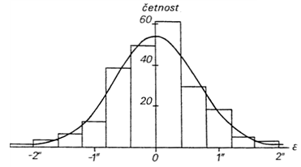
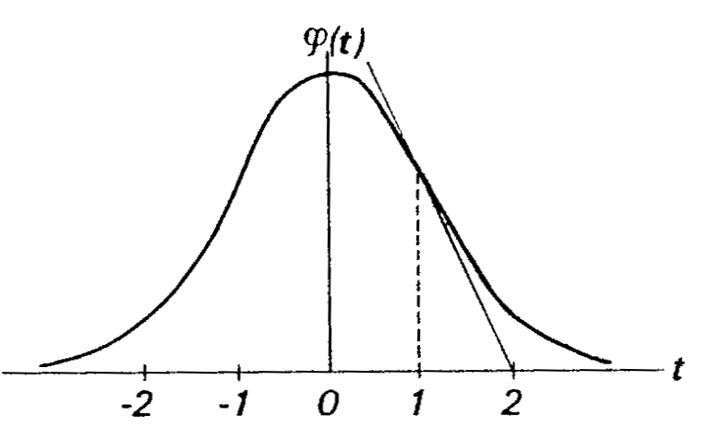
Teorie chyb a vyrovnávací počet 1
3. Chyby měření a jejich dělení, úplná chyba měření.
Chyby náhodné
při stejné měřené veličině, metodě i při stejných podmínkách a pečlivosti měření mohou náhodně nabývat různé velikosti i různého znaménka. Jejich možné hodnoty oscilují kolem nuly. Jednotlivě nemají žádné zákonitosti a jsou vzájemně nezávislé, jsou nepředvídatelné a nezdůvodnitelné.
Typickým příkladem je chyba v cílení (pointace) na neklidný obraz cíle, jeho nepřesné rozpůlení svislou ryskou, čtení, urovnání libely, odhad desetin dílku, přiřazení měřítka, provážení jeho konce olovnicí, chyba ze zaokrouhlování apod.
V geodézii ze zkušenosti víme, že malé chyby jsou četnější než velké, pravděpodobnost kladné a záporné chyby je stejná. Předpokládáme, že náhodné chyby jsou ze souboru s normálním rozdělením (viz další přednášky).

Slide 12
Teorie chyb a vyrovnávací počet 1
3. Chyby měření a jejich dělení, úplná chyba měření.
Chyby systematické
Původ systematických chyb je zpravidla v některém faktoru, který při určitých stejných podmínkách měření (např. stejná teplota, osoba nebo přístroj) ovlivňuje ve stejném smyslu měření opakovaná. Chyby v takové skupině měření obsahují stejnou systematickou složku a jsou do určité míry vzájemně závislé (korelované). Jejich klasifikačním měřítkem je způsob působení v čase nebo v prostoru na skupinu měření téhož druhu.
Konstantní systematická chyba se uplatňuje při každém měření stejným znaménkem i stejnou velikostí, takže ji nepoznáme při opakovaném měření téže veličiny. Příkladem je měření délky pásmem o domnělé délce $L$, kdežto neznámá skutečná délka je $L+c$ (též kolimační chyba pro určitý úhel, chyba indexová, cílení na chybně excentrický cíl apod.).

Slide 13
Teorie chyb a vyrovnávací počet 1
3. Chyby měření a jejich dělení, úplná chyba měření.
Proměnlivá systematická chyba souvisí s proměnlivou podmínkou měření. Některé systematické chyby mohou nabývat i různého znaménka: např. refrakční chyba během dne i noci, přičemž nenulová konstantní složka je dána konfigurací terénu v okolí stanoviska a podél záměry. Jiná je chyba jednostranná, která mění hodnotu od měření k měření, ale je stále stejného znaménka (chyba z náklonu nivelační latě nebo z vybočení měřítka vždy zvětšuje výsledek proti skutečnosti, podobně chyba osobní v půlení cíle nebo v registraci času).
Proměnlivá systematická chyba může být přímo závislá na konkrétní okolnosti, např. vlivem teploty - protažení pásma, chyba elektronicky měřené délky v atmosféře. Může být také závislá na měřené hodnotě (cyklická chyba na vodorovném kruhu teodolitu), nepřesně vyznačená délka pásma apod.
Skutečná (úplná) chyba se skládá ze složky náhodné a systematické, přičemž se každá řídí jinými zákony.
$$ε_{i}=Δ_{i}+c_{i}$$

Slide 14
Teorie chyb a vyrovnávací počet 1
4. Charakteristiky náhodných veličin.
Soubor i charakteristiky jsou dle počtu měření
Základní – soubor obsahuje nekonečně mnoho údajů
Výběrové – soubor obsahuje konečně mnoho údajů
Souvisí to opět s tím, že pokud je menší než nekonečný soubor měření, je jeho obsah náhodný a tedy i charakteristiky jsou náhodné. Lze opět určovat charakteristiky těchto charakteristik.
Jako charakteristiky se používají centrální momenty. K-tý centrální moment:
$μ_{k}=E{\left(E\left(x\right)−x\right)}^{k}$
(což pro měření stejné přesnosti znamená $μ_{k}=\frac{\sum{v_{i}^{k}}}{n}$ .

Slide 15
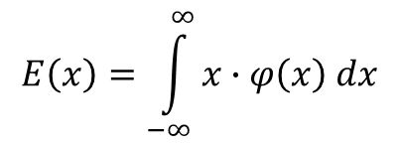
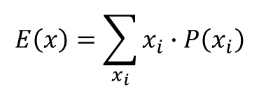
Teorie chyb a vyrovnávací počet 1
4. Charakteristiky náhodných veličin.
Poloha
Odhad pravé (správné, ideální) hodnoty ze souboru měření.
$$E\left(x\right)=\sum_{x_{i}}{x_{i}}∙P\left(x_{i}\right)$$
$$E\left(x\right)=\int_{−∞}^{∞}{x∙φ\left(x\right) dx}$$
střední hodnota $E(x)$
(aritmetický průměr)
$$x_{AP}=\frac{x_{1}+x_{2}+...+x_{n}}{n}$$
Medián = hodnota, která dělí soubor na dvě stejné poloviny.
Modus = hodnota s nejvyšší četností.
Jsou i další odhady polohy, které se však v geodézii nepoužívají – např. harmonický průměr apod.

Slide 16
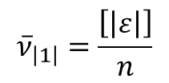
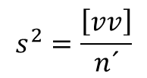
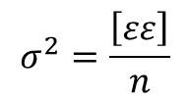
Teorie chyb a vyrovnávací počet 1
4. Charakteristiky náhodných veličin.
Přesnost (proměnlivost)
ukazují, jakým způsobem se měřené hodnoty kumulují kolem střední hodnoty.
Variance
$$V\left(x\right)=E{\left\{x−E\left(x\right)\right\}}^{2}=σ^{2}$$
Směrodatná odchylka = střední chyba
$σ=\sqrt{V\left(x\right)}$ = $\sqrt{E{\left\{x−E\left(x\right)\right\}}^{2}}$
$$σ^{2}=\frac{\left[εε\right]}{n}$$
$$s^{2}=\frac{\left[vv\right]}{n´}$$
Průměrná chyba
Pravděpodobná chyba
Uprostřed řady při seřazení podle absolutní velikosti.
$${\overline{ν}}_{\left|1\right|}=\frac{\left[\left|ε\right|\right]}{n}$$

Slide 17
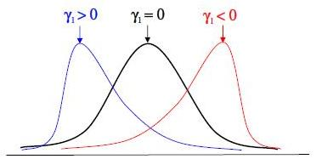
Teorie chyb a vyrovnávací počet 1
4. Charakteristiky náhodných veličin.
Šikmost
$$A=μ_{3}\left(t\right)=\frac{μ_{3}\left(x\right)}{σ^{3}}$$

Slide 18
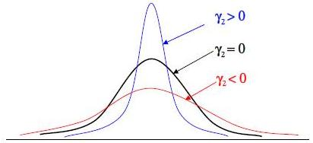
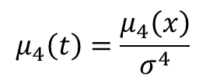
Teorie chyb a vyrovnávací počet 1
4. Charakteristiky náhodných veličin.
Špičatost
$$μ_{4}\left(t\right)=\frac{μ_{4}\left(x\right)}{σ^{4}}$$
$$μ_{4}\left(t\right)−3=\frac{μ_{4}\left(x\right)}{σ^{4}}−3$$

Slide 19
Teorie chyb a vyrovnávací počet 1
☺ Konec ☺

